Slide 1
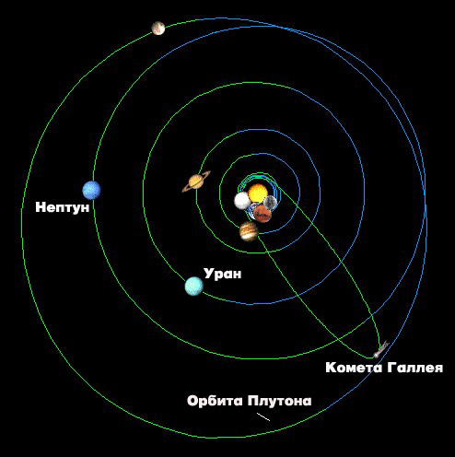
Планети-гіганти: Юпітер, Сатурн, Уран, Нептун та їхні супутники, Плутон та його супутник Харон. Малі тіла Сонячної системи - астероїди, комети, метеори
Астрономія 11 клас
Урок № 7
Рівень стандарту

Slide 2
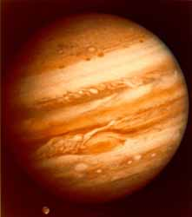
Юпітер планета-гігант
R_{Ю}=11,2 R_{Землі} , m_{Ю}= 318 m_{Землі}, ρ_{Ю} = 1,3 г/см³
Відстань від Сонця 778 млн. км = 5,2 а. о.
1 рік = 12 земних років
1 доба = 9 год 50 хв
Сплюснутий біля полюсів
Атмосфера: 86 % Н_{2,} 14% Не, 0,17% СН_{4,}
0,06% NH₃
Обертається зонами - паралельні до екватора білі та темні смуги
Юпітер отримує від Сонця тепла в 27 разів менше, ніж Земля. Надра Юпітера самі випромінюють тепло
Юпітер має кільце, яке було передбачене українським астрономом С. Всесвятським у 1960р.

Slide 3
Супутники Юпітера - 63
Юпітер має 4 великих супутники:
Європа – поверхня світлого кольору, вкрита шаром льоду з мережею тріщин
Іо – жовто-червоного кольору, поверхня вкрита діючими вулканами
Ганімед- найбільший супутник Юпітера, льодова поверхня, має власну планетоподібну магнітосферу
Калісто- тильна сторона вкрита кратерами

Slide 4
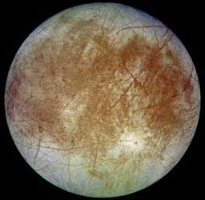
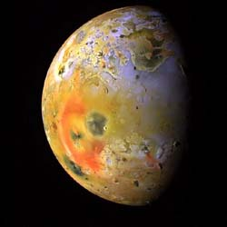
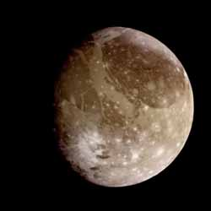
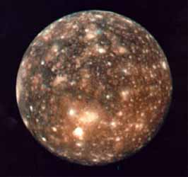
Європа
Іо
Ганімед
Калісто

Slide 5
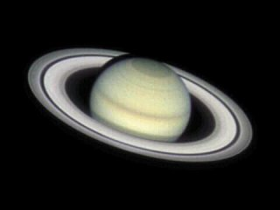
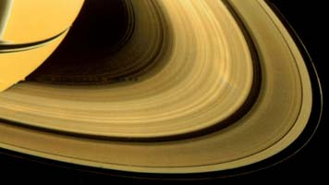
Сатурн – візитка Сонячної системи
R_{С}= 9,4 R_{Землі} m_{С}= 95 m_{Землі} ρ_{С} = 0,7 г/см³
Відстань від Сонця
1427 млн. км = 9,5 а. о.
1 рік = 29,5 земних років
1 доба = 10 год 14 хв
Сплюснутий біля полюсів
Атмосфера: Н_{2,} СН_{4,} NH_{3.} Сильні вітри у верхніх шарах
Сатурн має магнітне поле, радіаційні пояси і є джерелом радіовипромінювання
Кільця Сатурна обертаються навколо планети в площині екватора, складаються з окремих частинок водяного крихкого снігу різних розмірів, товщина кільця близько 1 км

Slide 6
Супутники Сатурна – 62
Титан – радіус 2575 км, найбільший супутник, має густу азотну атмосферу з домішками метану. Можливо там падають метанові дощі, а на поверхні існують моря з рідкого метану.
Рея – 765 км
Япет - 720 км
Діона - 560 км
Тефія – 525 км
Енцелад – 251 км
Мімас – 197 км
Янус – 100 км

Slide 7
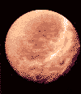
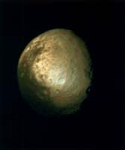
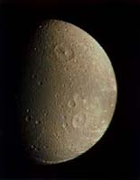
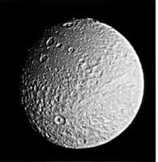
Япет - 1671
Рея -1672
Титан - 1655
Тефія – 1684
Мімас - 1789
Діона – 1684
Феба
Гіперіон - 1848
Енцелад - 1789

Slide 8
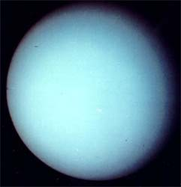
Уран
R_{У}= 4 R_{Землі} m_{У}= 14,6 m_{Землі}
ρ_{У} = 1,2 г/см³
Відстань від Сонця
2870 млн. км = 19,2 а. о.
1 рік = 84 земних років
1 доба = 17 год 14 хв
Сплюснутий біля полюсів
Атмосфера: Н_{2,} СН_{4,} ацителен
Планета: 50% - лід, 40% - кам’янисті породи, 10% - гідроген.
Обертається “лежачи на боку” - кут нахилу осі 78 °
Уран має темні кільця

Slide 9
Супутники Урана - 27
Супутники повернуті однією півкулею, їх орбіти лежать у площині екватора, великі відкриті за допомогою телескопу, інші у 1986 р. АМС “Вояджер-2”
Аріель
Умбріель
Титанія – має багато кратерів
Оберон - має багато кратерів
Міранда - є терени з долинами, проваллями та пасмами гір
Великі супутники складаються з брудного льоду та скелястих порід

Slide 10
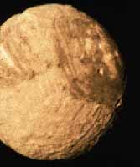
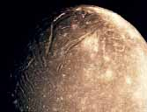
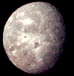
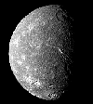
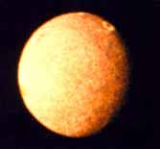
Аріель - 1851
Оберон - 1787
Міранда – 1948
Титанія - 1787
Умбріель – 1851

Slide 11
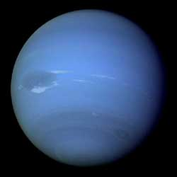
Нептун
R_{Н}= 3,8 R_{Землі}
m_{Н}= 17,2 m_{Землі} ρ_{н} = 1,7г/см³
Відстань від Сонця
4497 млн. км = 30 а. о.
1 рік = 165 земних років
1 доба = 16 год 06 хв
Блакитна атмосфера
Атмосфера: Н_{2,} Не, СН_{4,} ацителен
Температура хмар - 213°С, ядра 10 000 °С
Вітер - 500 м/с
Має тонкі тьмяні кільця

Slide 12
Супутники Нептуна - 13
Тритон – радіус 1380 км, має розріджену атмосферу і поверхню з кратерами, температура – 236 °С, поверхня тверда. Єдиний супутник серед тіл Сонячної системи, який рухається у зворотному напрямку навколо планети в порівнянні з обертанням Нептуна, по спіралі наближується до планети, при руйнації може створити величезне кільце, подібне до кілець Сатурна
Нереїду і Тритон відкрили в телескоп інші супутники завдяки АМС “Вояджер-2”

Slide 13
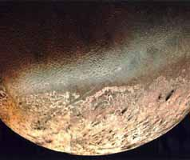
Супутники Нептуна
Тритон - 1846
Нереїда
Вправа 1
Вправа 2
Notes:
Для активного закріплення матеріалу переходимо за посиланнями на вправи, після виконання вправи – закриваємо документ mtt.

Slide 14
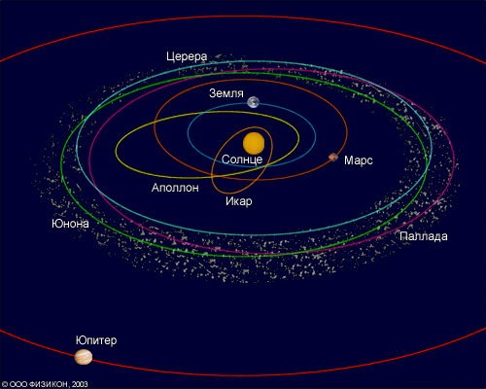
Астероїди (зореподібні)
Астероїд — відносно невелике небесне тіло Сонячної системи, рухаються по орбіті в основному між Марсом та Юпітером.
За масою та розмірами менші планет, мають неправильну форму, не мають атмосфери, можуть мати супутники.
На 11 січня 2013 в базах даних було нараховано 97 853 768 астероїдів, у 600 853 точно визначені орбити, їм присвоено офиційний номер.

Slide 15
Порівняння розмірів Місяця та астероїдів
Місяць
Церера
Паллада
Веста

Slide 16
Астероїди мають неправильну форму

Slide 17
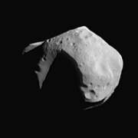
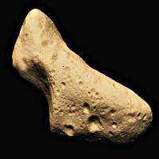
Населення поясу астероїдів

Slide 18
Астероїди Гаспра, Матильда, Іда

Slide 19
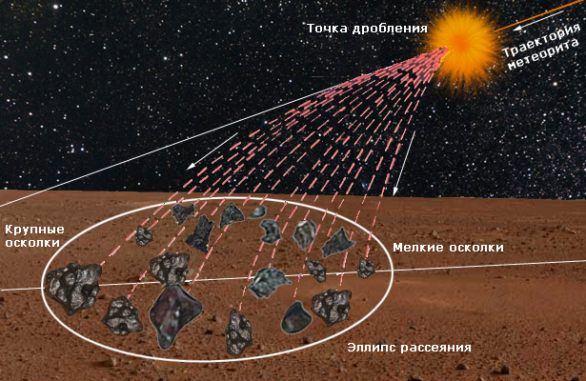
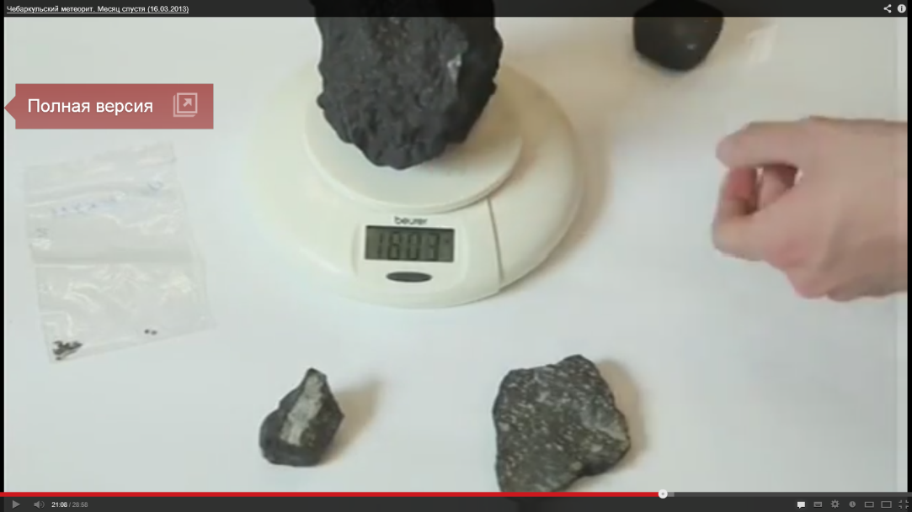
Падіння метеорита
Метеор, метеорит (той що у повітрі) - атмосферне світлове явище, яке викликає іонізацію повітря на шляху польоту тіла.
Метеор – космічний пил, який ніколи не долітає до поверхні Землі.
Метеоритне тіло – це фрагмент астероїда, який обертаючись навколо Сонця, зіткнувся із Землею, швидкість входження в атмосферу від 11,2 км/с до 50-70 км/с.
Метеорит – тіла більшої маси, можуть досягнути Землі.
Болід – світлове явище, яке супроводжує політ метеоритного тіла в атмосфері.
За рік на Землю падає близько 500 000 т метеоритної речовини.
Челябінський метеорит 16.03.2013 р.
(кам'яного типу)

Slide 20
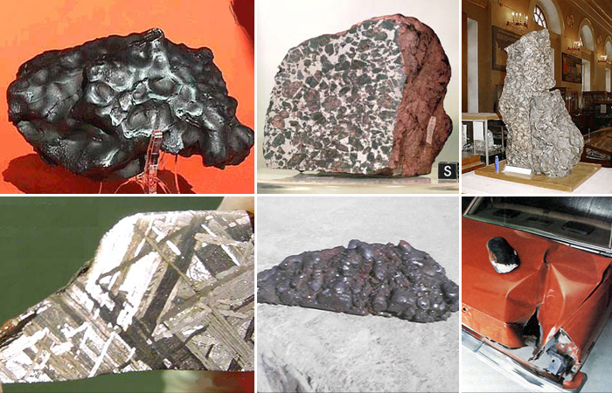
Метеорити

Slide 21
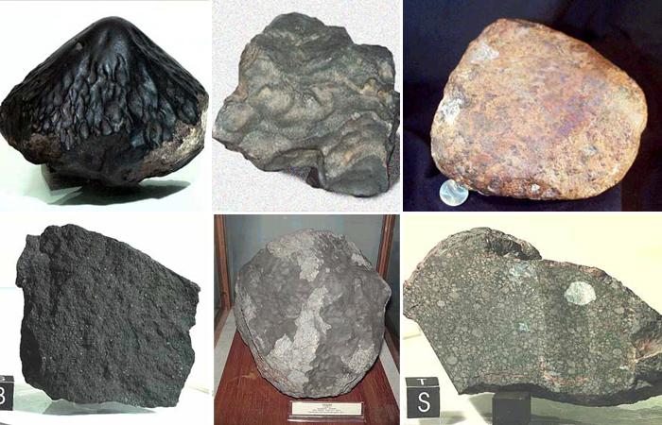
Кам’яні метеорити

Slide 22
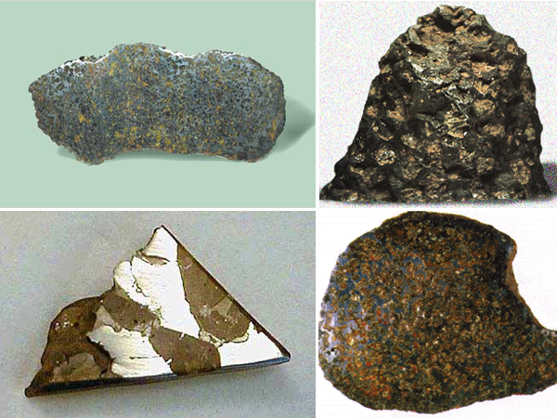
Залізні метеорити

Slide 23
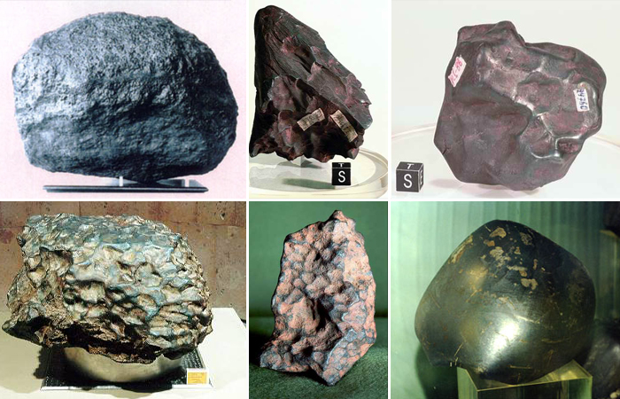
Залізні метеорити
Вправа 3
Notes:
Для активного закріплення матеріалу переходимо за посиланнями на вправи, після виконання вправи – закриваємо документ mtt.

Slide 24
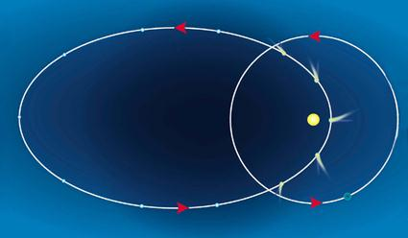
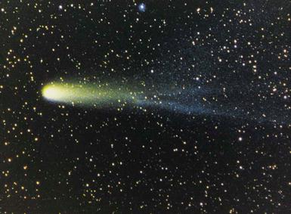
Комети (волохата)
Орбіта комет
Орбіта Юпітера
Комети – це небесні тіла, які є в Сонячній системі.

Slide 25
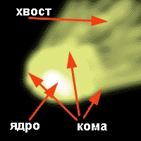
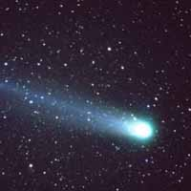
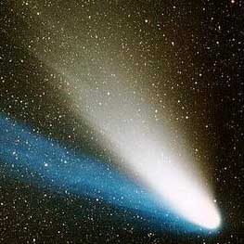
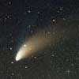
Будова комети
хвіст
Комети складаються з льоду – замерзлої суміші різних газів (метану, аміаку, вуглекислого газу та води). Ця сніжна куля, ядро – голова комети. При наближенні до Сонця починає випаровуватися, при цьому утворюється спочатку кома, а потім і хвіст комети.

Slide 26
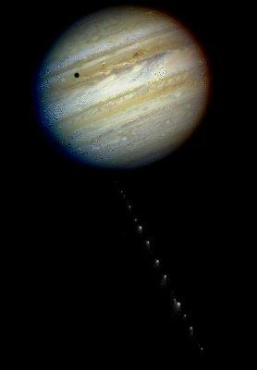
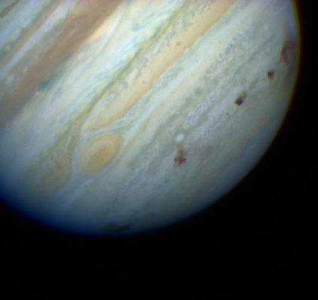
В 1994 році, одна із комет (Шумахера-Леві – 9) зіткнулася з Юпітером. Точні розмери її ядра ученим не відомі, але вважать що це 10 км в діаметрі.
Сліди зіткнення спостерігали на Юпітері майже рік
Вправа 4
Notes:
Для активного закріплення матеріалу переходимо за посиланнями на вправи, після виконання вправи – закриваємо документ mtt.

Slide 27
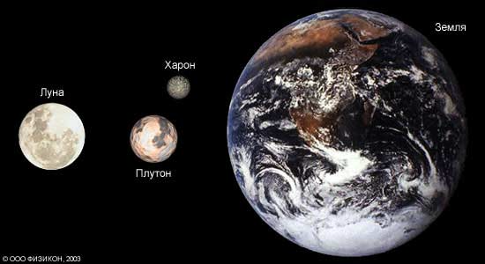
Планети-карлики
Новий клас тіл Сонячної системи визначили у серпні 2006 р. на з’їзді Міжнародного Астрономічного Союзу (МАС) у Празі.
На грудень 2010 р. зареєстровано 3 планети-карлики: Церера, Плутон, Ерида.
Місяць

Slide 28
ПЛУТОН та ХАРОН

Slide 29
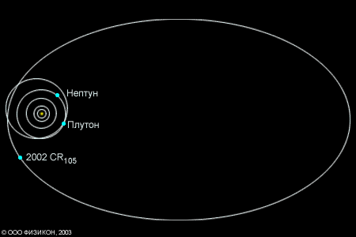
НАСЕЛЕННЯ ПОЯСУ КОЙПЕРА ТА ООРТА

Slide 30
Орбіта карликової планети Еріс (Ксена)

Slide 31
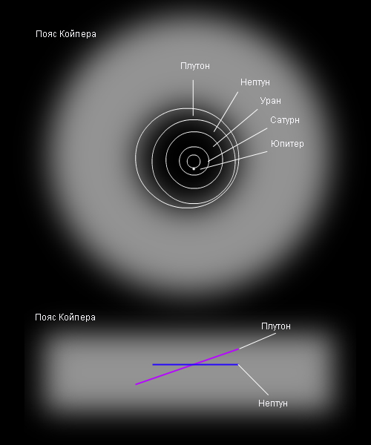
ПОЯС КОЙПЕРА
У 1951 р., астроном Ж. Койпер передбачив існування за Нептуном поясу астероїдів, у 1990 р. космічні телескопи відкрили нову карликову планету Ксену, більшу Плутону. На кінець 2010 р. зареєстровано більше 1000 астероїдів поясу Койпера
Вправа 5
Notes:
Для активного закріплення матеріалу переходимо за посиланнями на вправи, після виконання вправи – закриваємо документ mtt.

Slide 32
Висновки
1. Планети-гіганти за хімічним складом нагадують зорі, вони не мають твердої поверхні, тому на них ніколи не зроблять пілотовані космічні кораблі.
2. Під холодними хмарами гіганти мають гарячі надра, температура яких сягає десятків тисяч градусів. Однією з таємниць залишається джерело внутрішньої енергії планет-гігантів, бо всі вони, за винятком Урана, випромінюють у космос більше енергії, ніж отримують від Сонця.
3. Супутники планет Сонячної системи мають різноманітні фізичні характеристики. Поверхня більшості супутників покрита снігом і льодом, а на супутниках Юпітера Європі, Ганімеді й Калісто, можливо існують океани рідкої води.
4. Малі тіла Сонячної системи (планети-карлики, астероїди, комети, метеорні тіла) є залишками тієї величезної хмари космічної речовини, з якої утворилося Сонце і великі планети.
5. Основний пояс астероїдів розташований між Марсом та Юпітером, але за орбітою Нептуна існують ще мільйони планетоподібних тіл (пояс Койпера) та мільйони кометних ядер (хмара Оорта).
Вправа
Notes:
Для активного закріплення матеріалу всього уроку переходимо за посиланнями на вправи, після виконання вправи – закриваємо документ mtt.

Slide 33
Домашнє завдання
Прочитати § 9, 10, 11
Підготувати повідомлення, презентації, буклети, бюлетені за темами:
“Юпітер та його супутники”
“Сатурн і його родина”
“Уран та його супутники”
“Нептун та його супутники”
“Плутон та Харон”
“Комети”
“Малі тіла Сонячної системи”
Спостереження
Вправа 12, 13 ст. 79 § 9;
Вправа 12 ст. 85 § 10;
Вправа 15 ст. 95 § 11.

